Slide 1
Остров
сокровищ

Slide 2
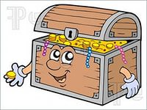
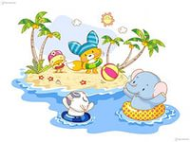
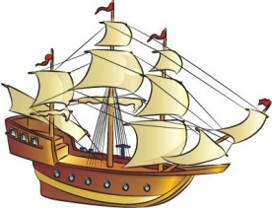
О. ТАЙНА ЧЕРНОГО…
о. CМЕКАЛКА
о. ПУТАНКА
О. ОКРУЖАЙКИ
О. ЗАГАДОК
О. СКАЗОЧНЫЙ

Slide 3
1
2
3
4
5
6
7
8
9

Slide 4
Что можно приготовить, но нельзя съесть?

Slide 5
Сколько месяцев в году имеют 28 дней?

Slide 6
Что можно видеть с закрытыми глазами?

Slide 7
На какой вопрос нельзя ответить «да»?

Slide 8
Чем оканчиваются день и ночь?

Slide 9
Росло 4 березы. На каждой березе по 4 больших ветки. На каждой большой ветке по 4 маленьких. На каждой маленькой ветке по 4 яблока. Сколько всего яблок?

Slide 10
В семье двое детей. Саша – брат Жени, но Женя Саше не брат. Может ли такое быть? Кто Женя?

Slide 11
Одно яйцо нужно варить 5 минут. Сколько времени потребуется, чтобы сварить 6 таких яиц?

Slide 12
Может ли петух назвать себя птицей?

Slide 13
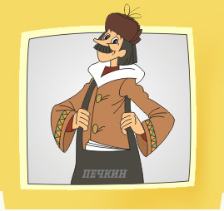
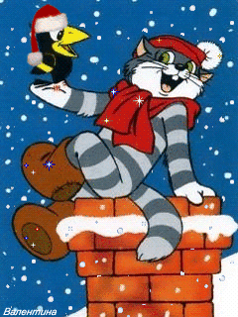
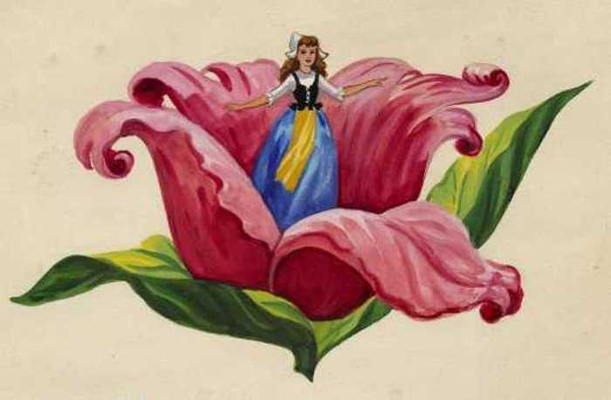
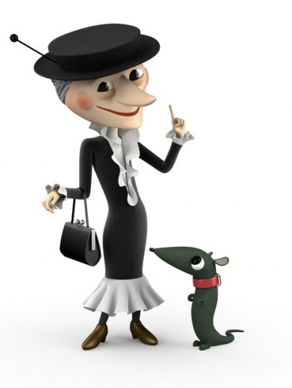
1. ИМОКАЧЮОДВ
2. ОТК ИНКАМРСТО
3. КЯЛКОПША
4. НИКЕЧП
ДЮЙМОВОЧКА
КОТ МАТРОСКИН
ШАПОКЛЯК
ПЕЧКИН

Slide 14
Какие бывают животные
 |  |  |  |  |  |  |  |  |  |  |  | 7
 |  |  |  | 2 |  | 4
 |  |  |  |  |  |  |  |  | 3
 |  | 5
 | 1
6

Slide 15
Какие бывают животные
 |  |  |  |  |  |  |  |  |  |  |  | 7
 |  |  |  |  |  |  |  |  |  |  |  | м
 |  |  |  |  |  |  |  |  |  |  |  | л
 |  |  |  |  |  |  |  |  |  |  |  | е
 |  |  |  | 2 |  | 4 |  |  |  |  |  | к
 |  |  |  | з |  | з |  |  | 3 |  |  | о
 |  | 5 |  | в |  | е |  |  | н |  |  | п
 | 1 | п | р | е | с | м | ы | к | а | ю | щ | и | е | с | я
 |  | т |  | р |  | н |  |  | с |  |  | т
 |  | и |  | и |  | о |  |  | е |  |  | а
 |  | ц |  |  |  | в |  |  | к |  |  | ю
6 | р | ы | б | ы |  | о |  |  | о |  |  | щ
 |  |  |  |  |  | д |  |  | м |  |  | и
 |  |  |  |  |  | н |  |  | ы |  |  | е
 |  |  |  |  |  | ы |  |  | е
 |  |  |  |  |  | е

Slide 16
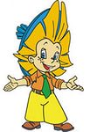
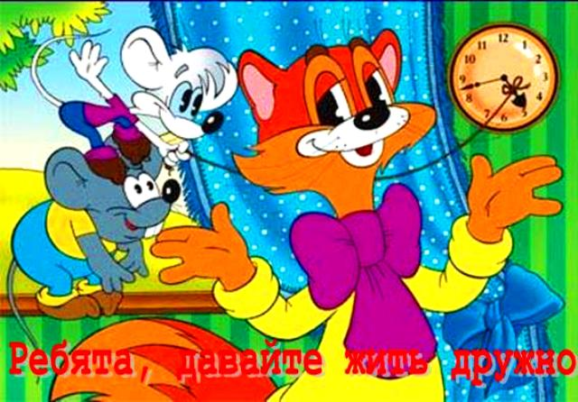
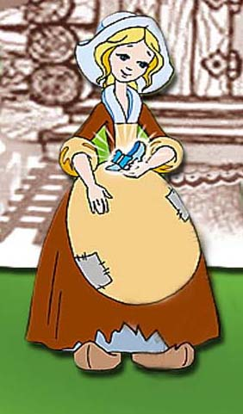
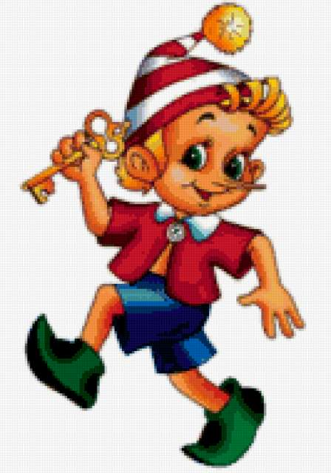
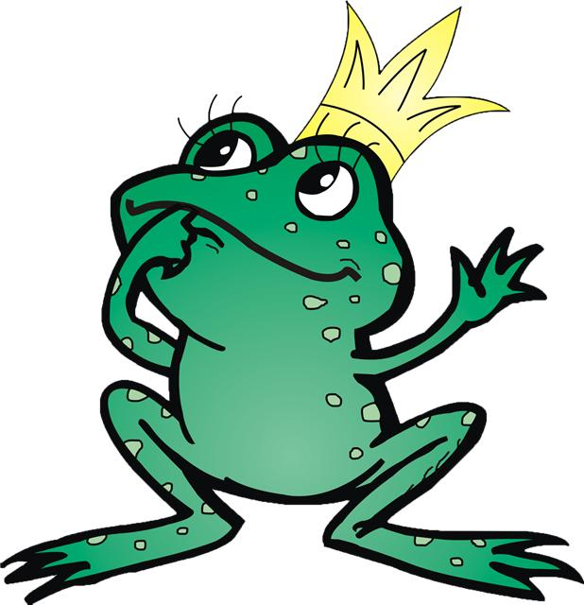

Slide 18
масло

Slide 19
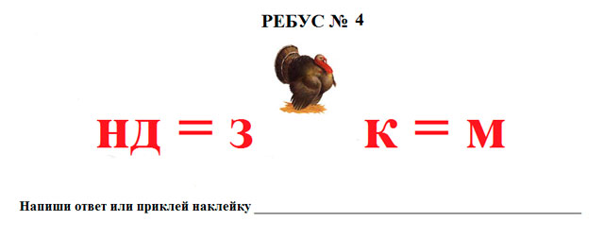
изюм

Slide 20
мука

Slide 21
соль

Slide 22
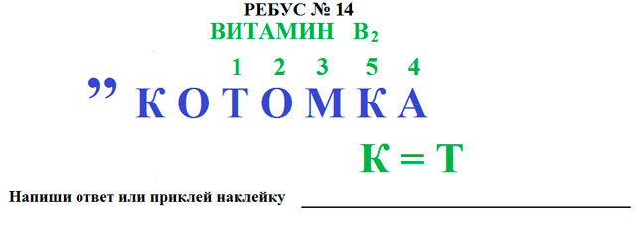
томат

Slide 23
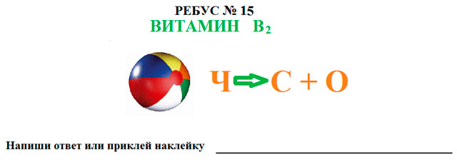
мясо

Slide 24
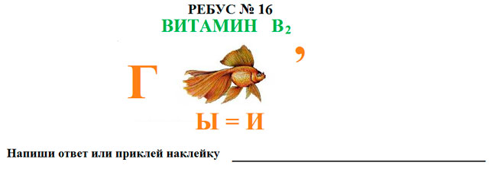
гриб

Slide 25
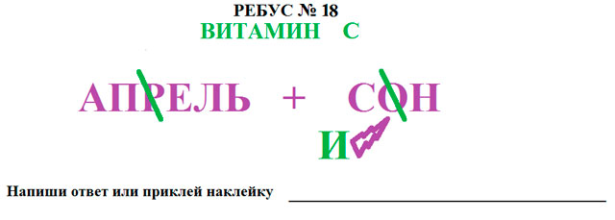
апельсин

Slide 26
?

Slide 27
СПАСИБО ЗА ИГРУ

